Slide 1
Cancerstudier i Sverige Clinical Cancer Studies in Sweden

Slide 2
Mål med Cancerstudier i Sverige
Underlätta för vården att hitta pågående kliniska cancerstudier.
Fler patienter som deltar i kliniska studier.
Mer jämlika möjligheter att delta i studier i hela landet.

Slide 3
Statistik – pågående studier
Antal inlagda studier är omkring: 300
Antal sjukhus med pågående studier: 38
Cancerområde med flest studier:
Mage-tarm
Bröst
Blod
Lunga
Uppdaterat mars 2025

Slide 4
Process – Cancerstudier i Sverige
Startmöte Pågående Stängning
Via egen behörighet
Matar in själv
Cancer-studie med pågående rekrytering
Deltagande site ansvarar för att stänga sin studie i databasen
Via handläggare vid RCC
Använder inmatningsmall
Via NASTRO*-enhet
NASTRO gör inmatning
* NASTRO = Nätverket för universitets­­sjukhusens prövningsenheter inom onkologi.

Slide 5
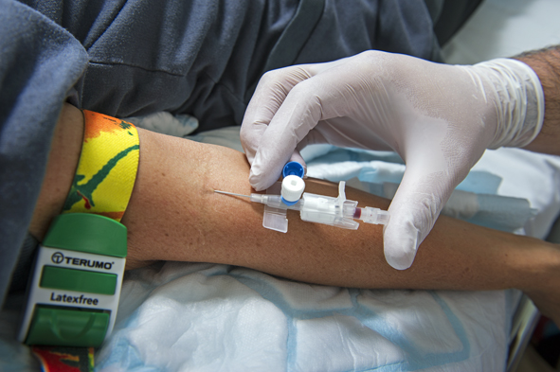
Sökmöjligheter
Cancerstudier där rekrytering av patienter pågår
Du kan söka på:
Cancerform
Deltagande sjukhus
Ord i titel
Behandlingstyp
Fas 1-studier
Namn på gen

Slide 6
Registrera studie i Cancerstudier i Sverige
Skaffa egen behörighet via www.cancercentrum.se/cancerstudier
Eller kontakta:
*NASTRO-enhet vid universitetssjukhusen – www.nastro.se
Handläggare på RCC Norr, Sonia Katsuura E-post: sonia.katsuura@regionvasterbotten.se Telefonnummer: 090-785 28 51

Slide 7
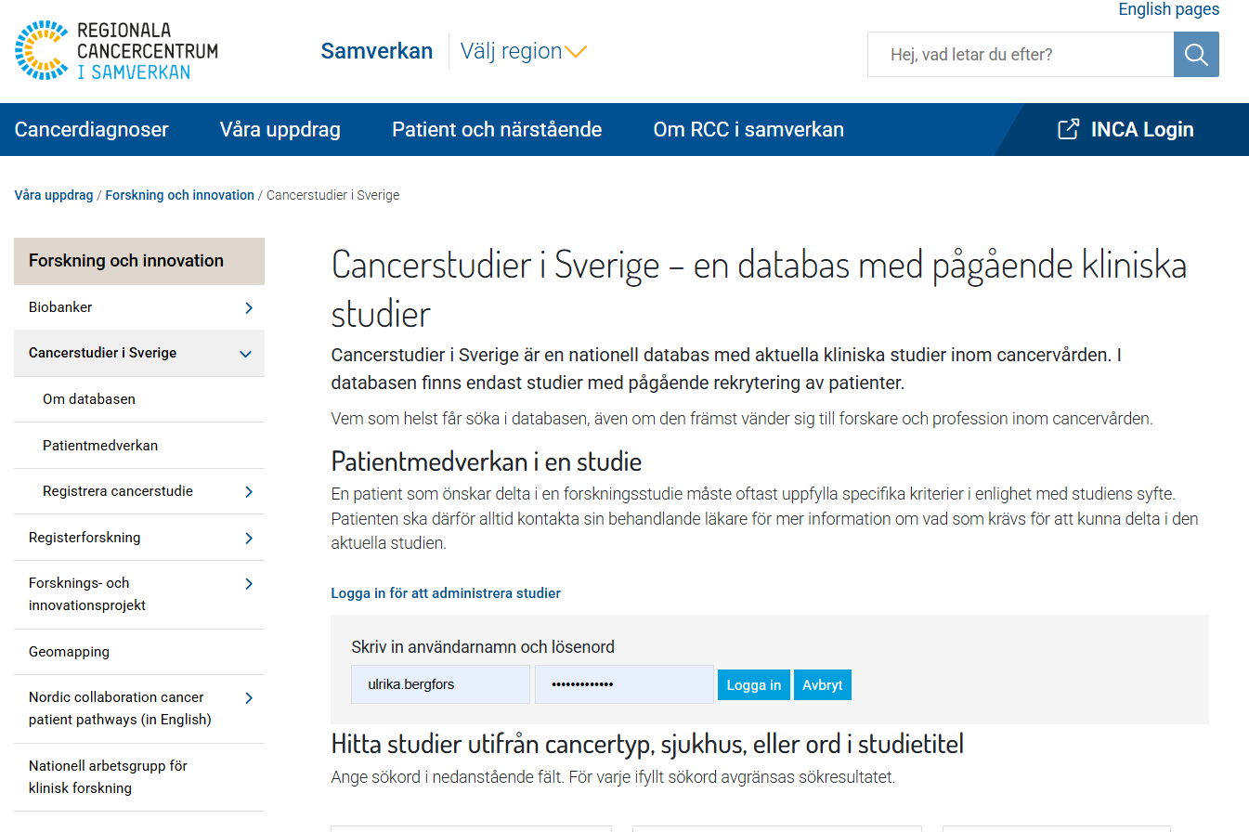
Hitta till Cancerstudier i Sverige
www.cancercentrum.se/cancerstudier

